Slide 1
Zadania WYMIANA CIEPŁA
Przykłady dydaktyczne (wykorzystano zadania zgromadzone przez nieżyjącego prof. Bucewicza, pracownika naszego Wydziału)
Przepływ ciepła w ściankach o różnej geometrii ( ścianka płaska, rurowa, kulista)

Slide 2

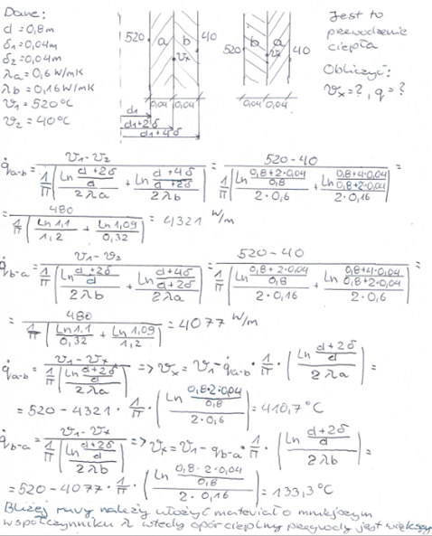
PECLET

Slide 3
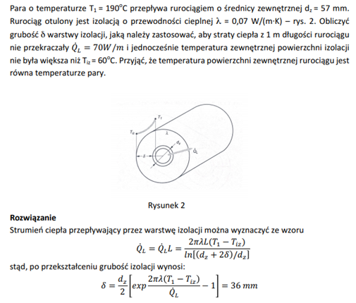
PECLET

Slide 4
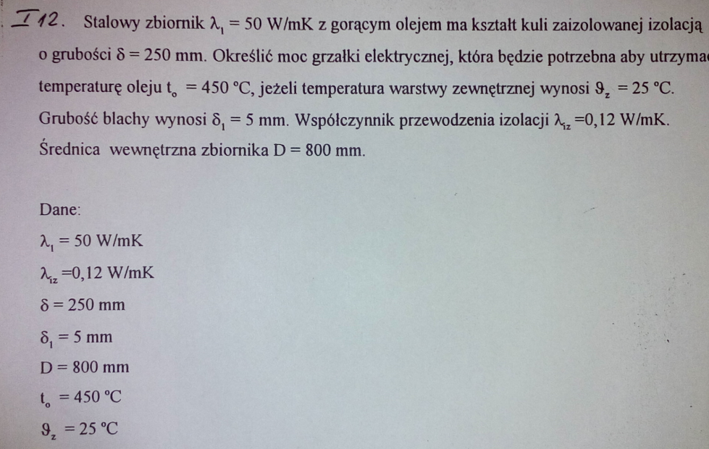
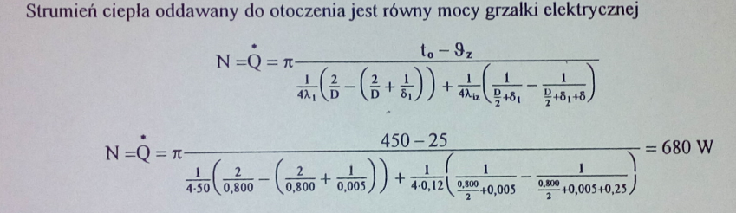
PECLET KULA

Slide 5
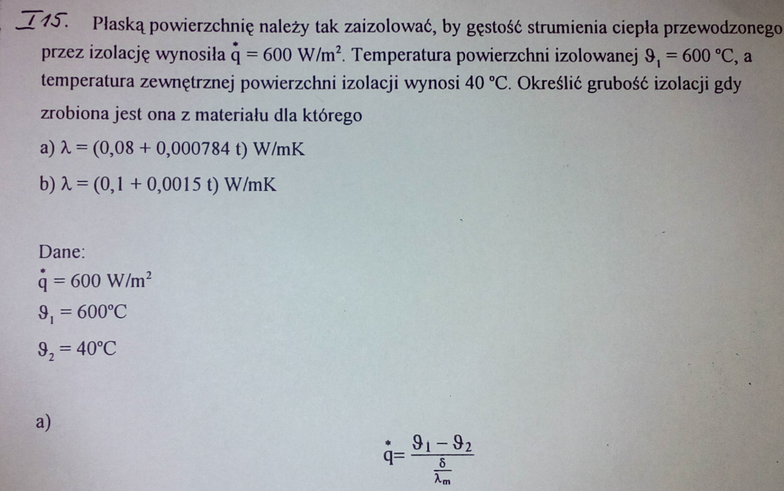
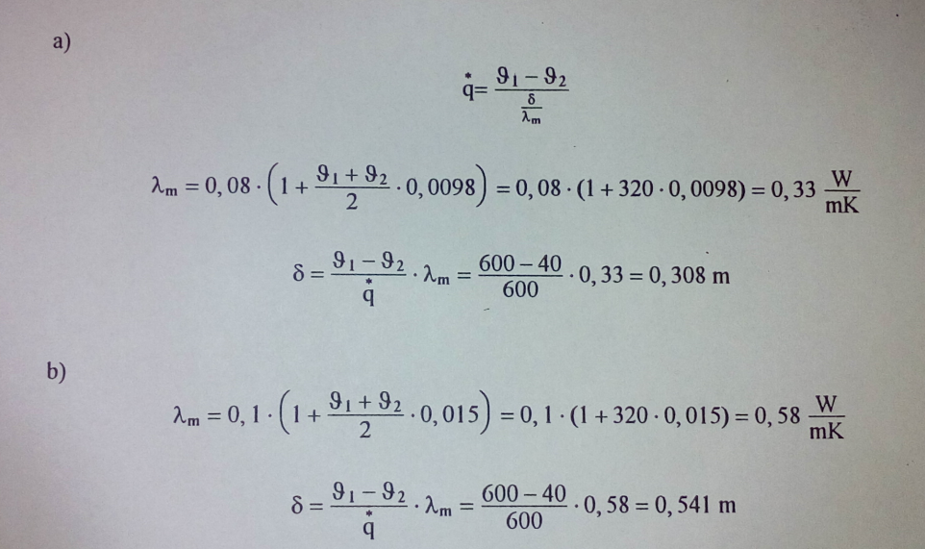
Ścianka płaska wsp. Przewodzenia jako funkcja temperatury

Slide 6
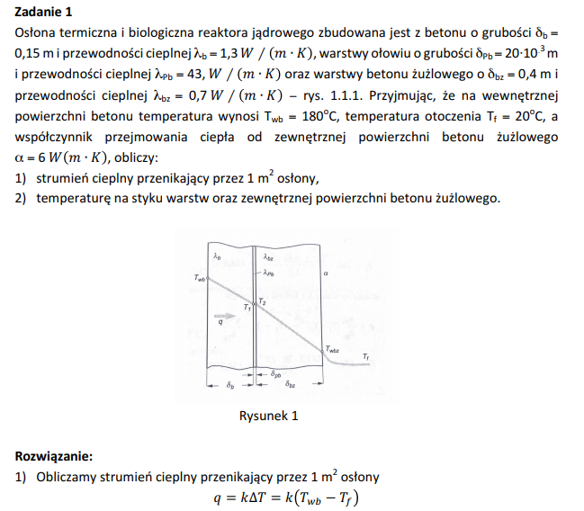
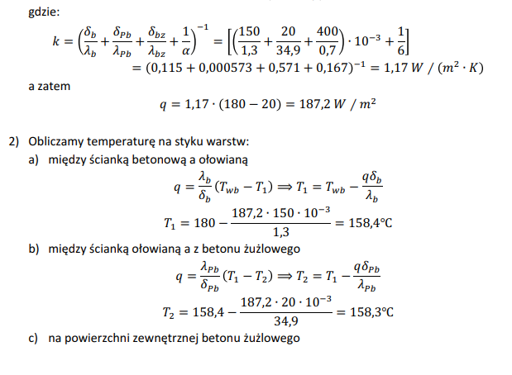

PECLET

Slide 7
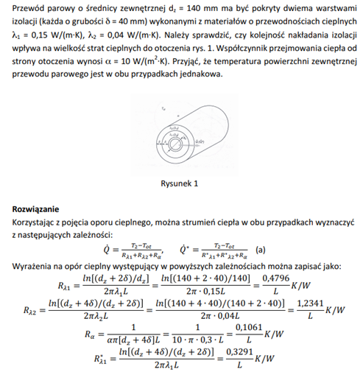
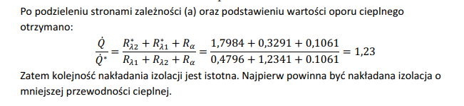
PECLET

Slide 8
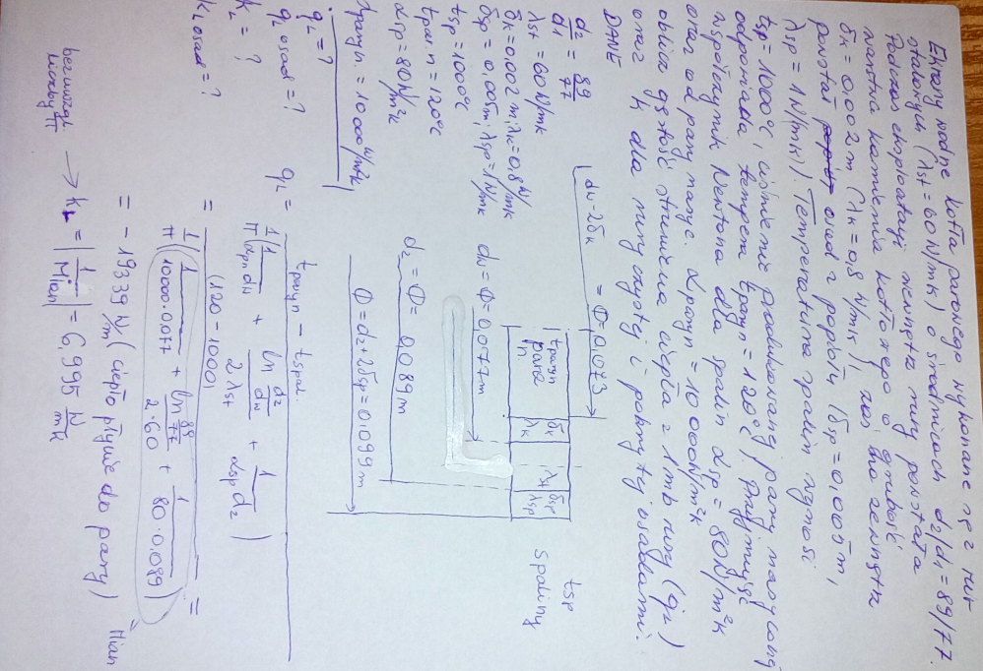
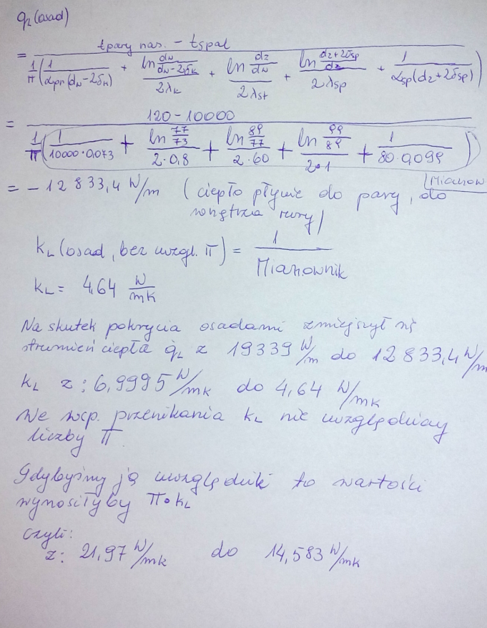
PECLET

Slide 9
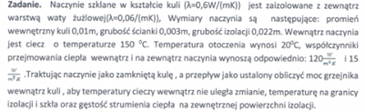
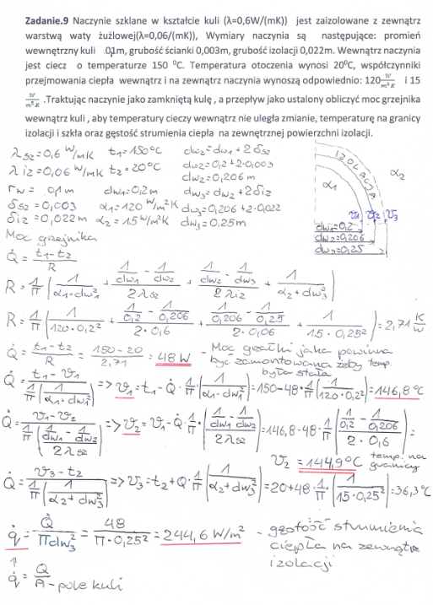
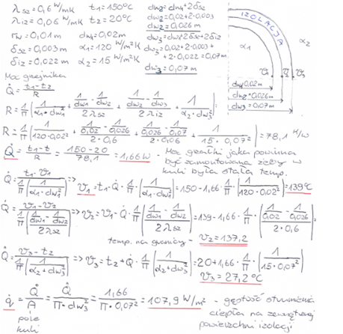
PECLET

Slide 10
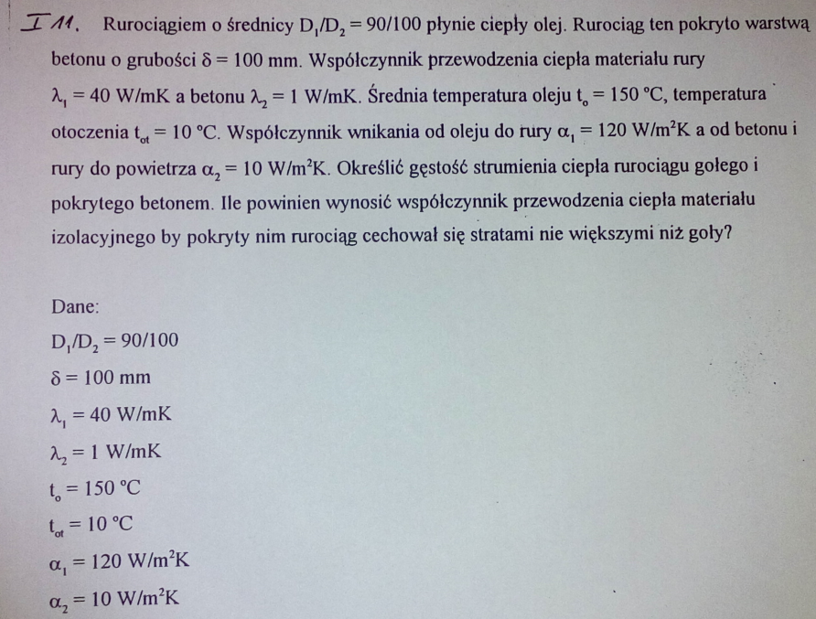
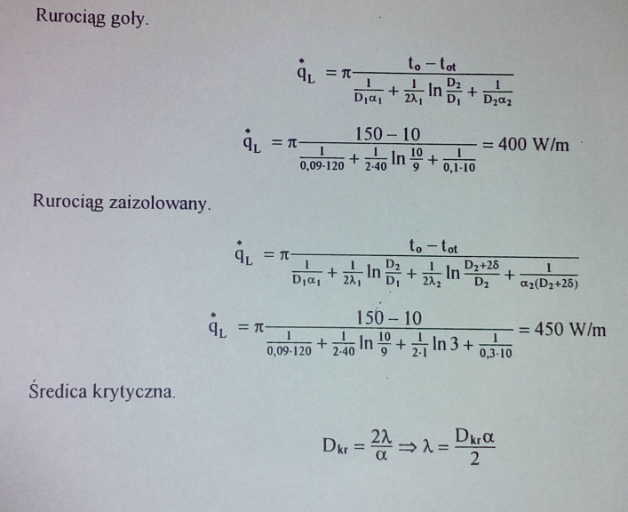
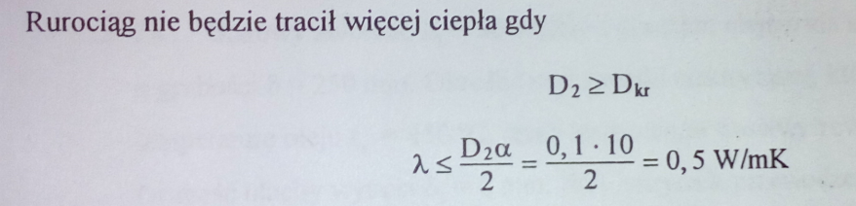
PECLET rury

Slide 11
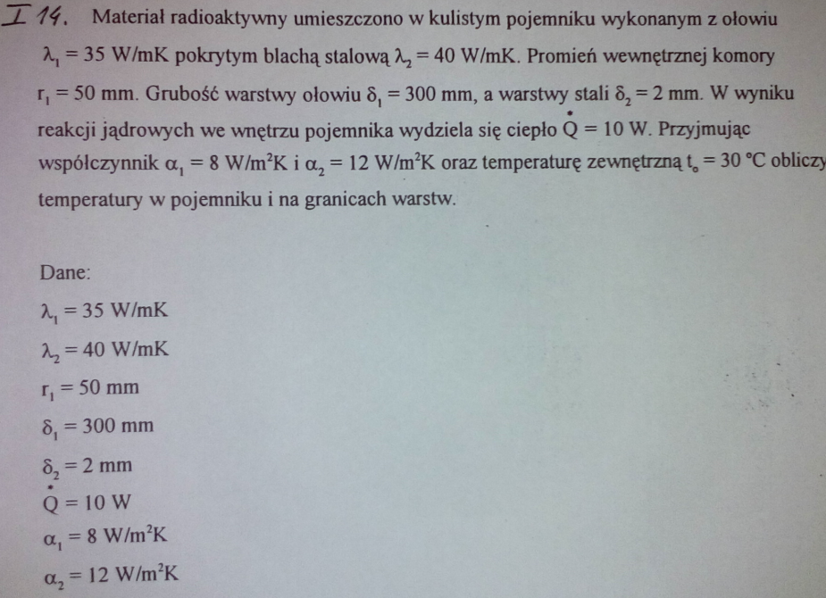
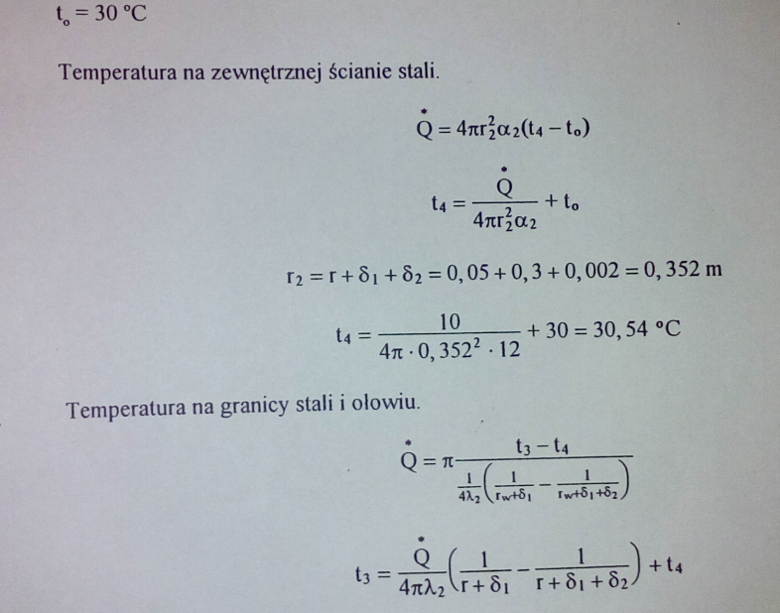
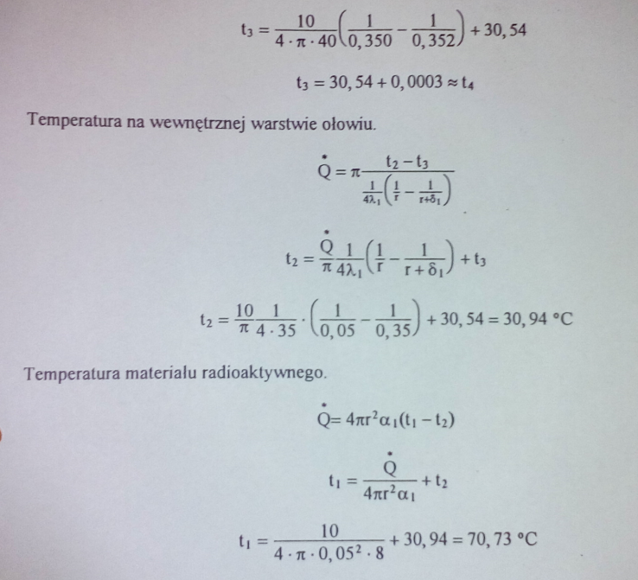
PECKLET KULA

Slide 12
PECLET KULA

Slide 13
Ścianka płaska wsp. Przewodzenia jako funkcja temperatury

Slide 14
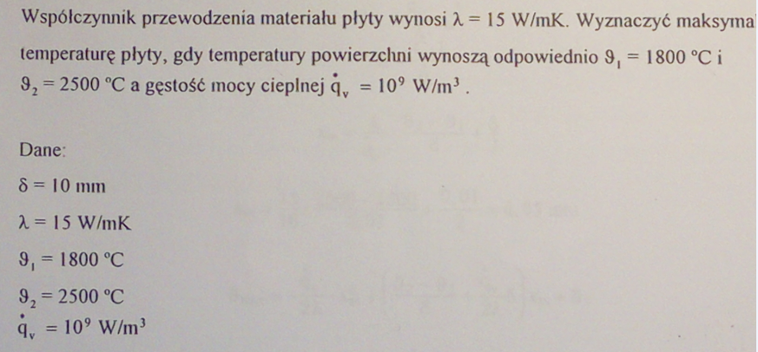
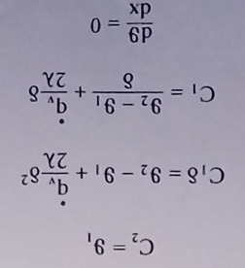
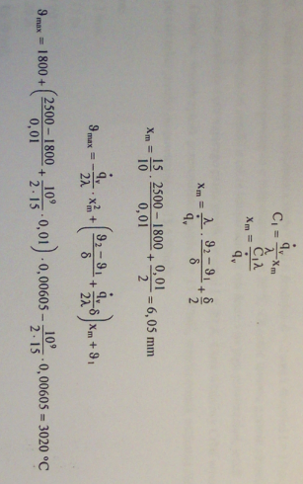
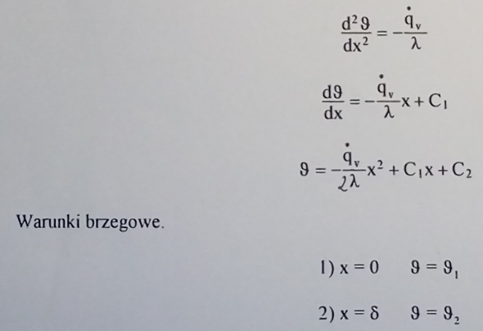
Wewnętrzne źródła ciepła

Slide 15
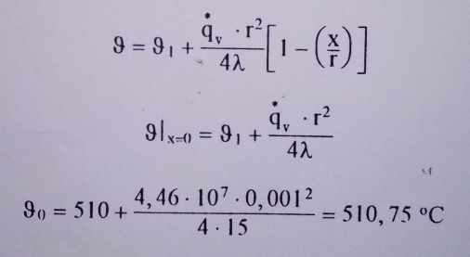
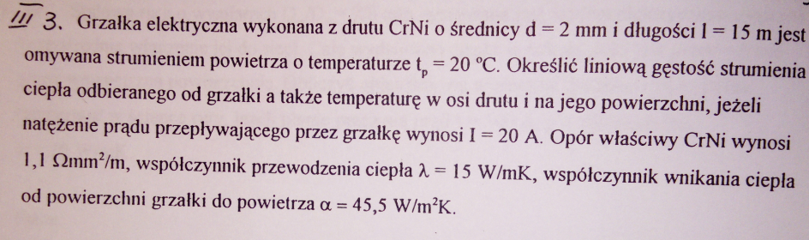
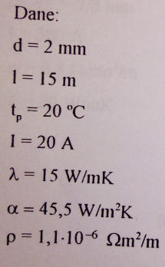
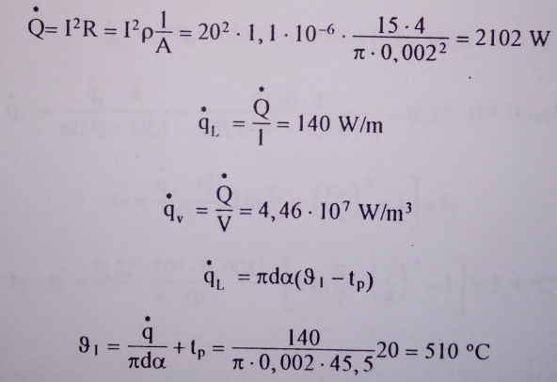
Wewnętrzne źródła ciepła

Slide 16
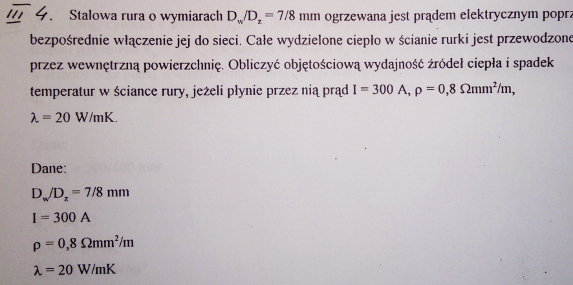
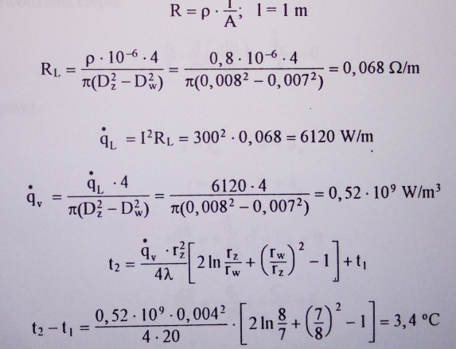
Wewnętrzne źródła ciepła

Slide 17
Zadania WYMIANA CIEPŁA
Przykłady dydaktyczne:
Pręty proste
Żebra

Slide 18
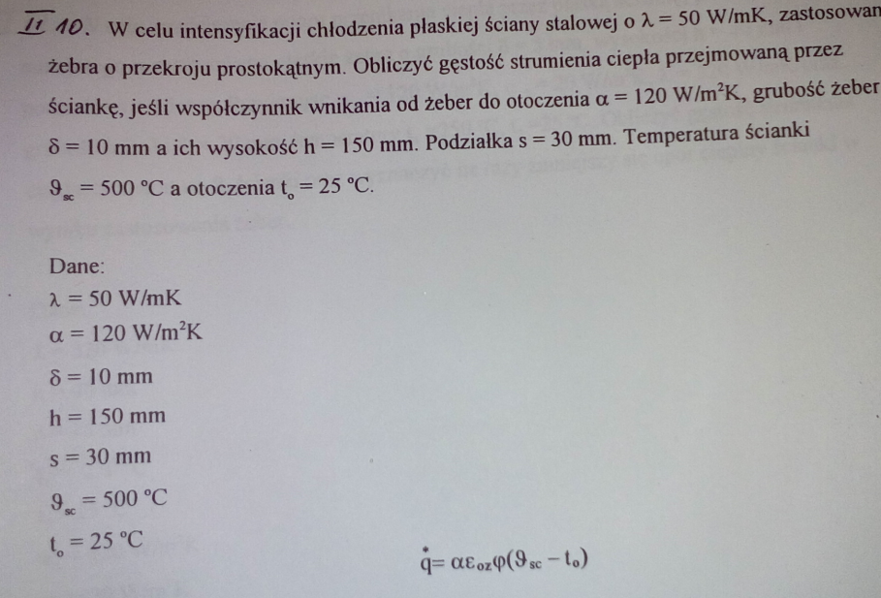
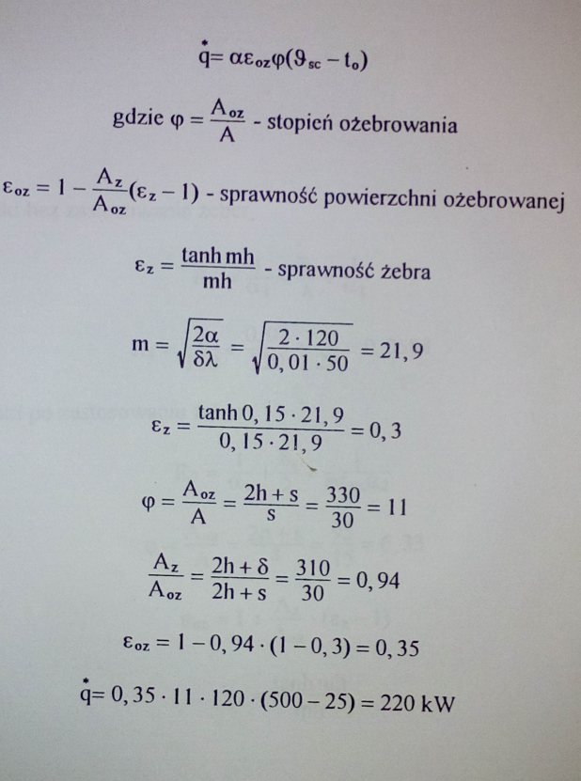
Żebra

Slide 19
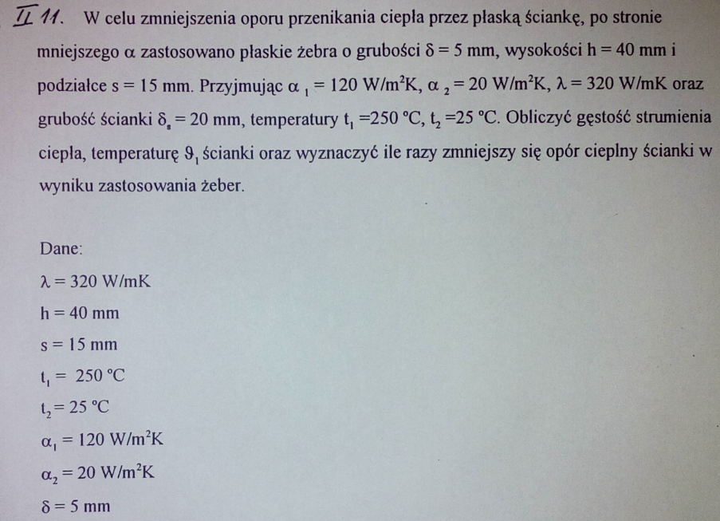
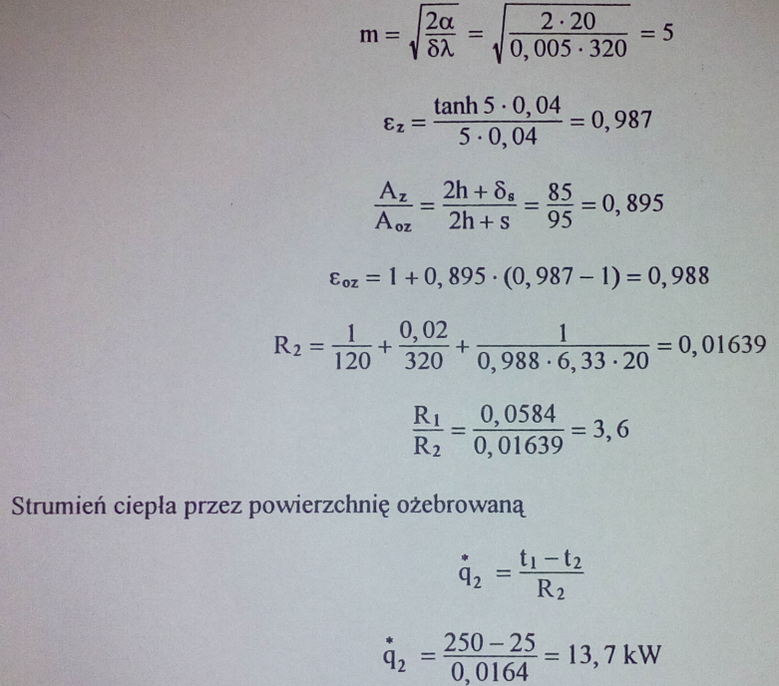
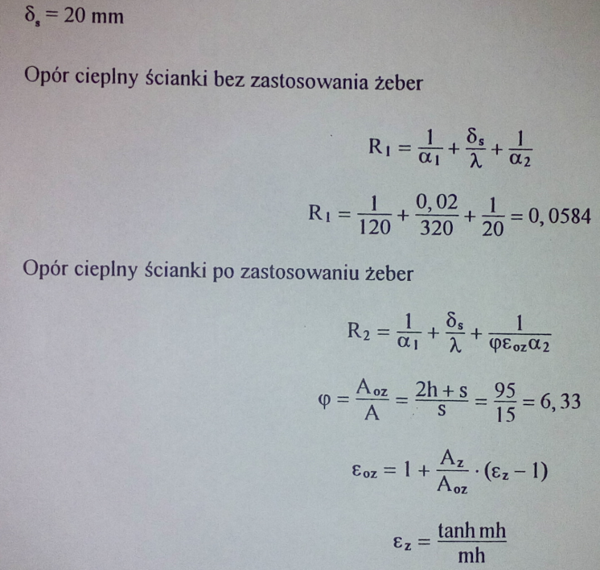
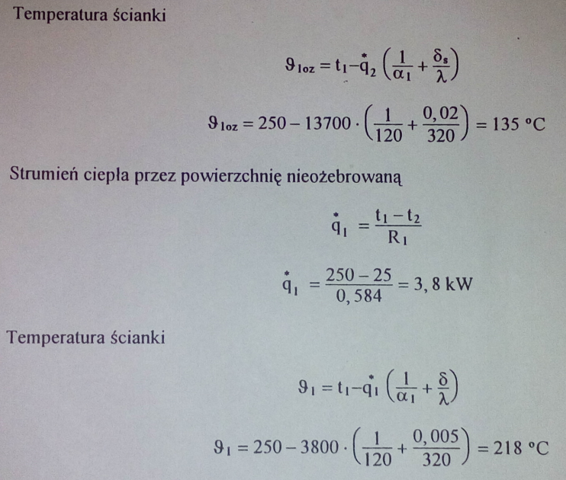
Żebra

Slide 20
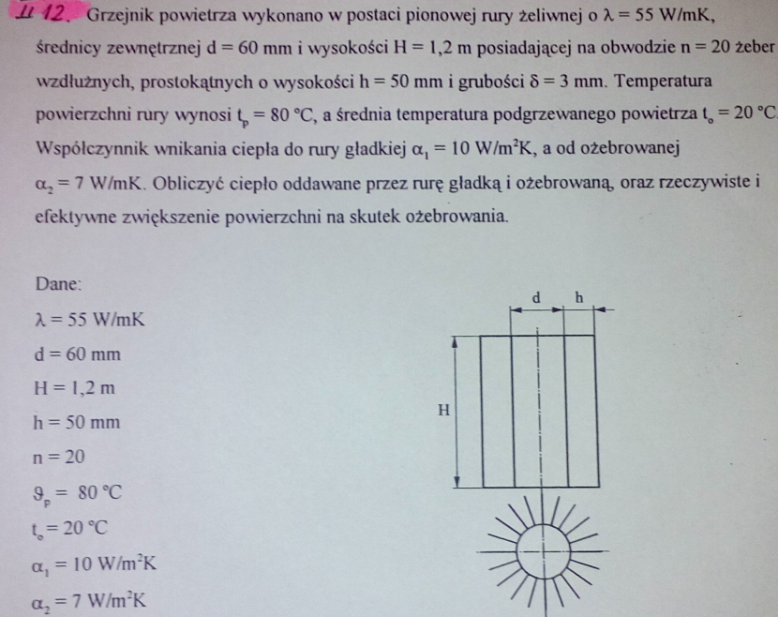
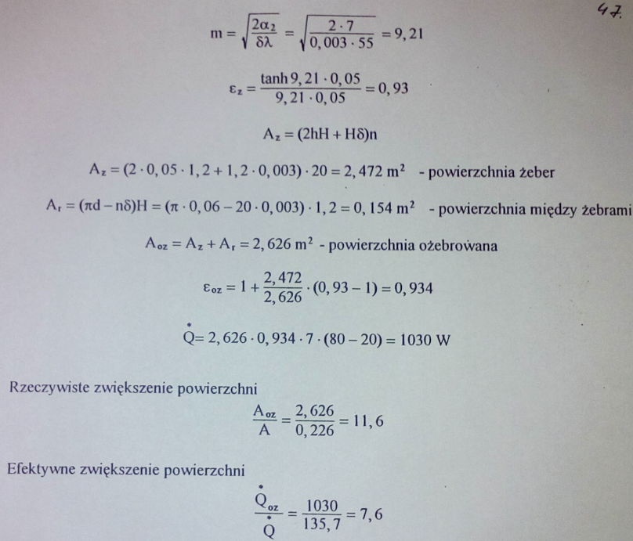
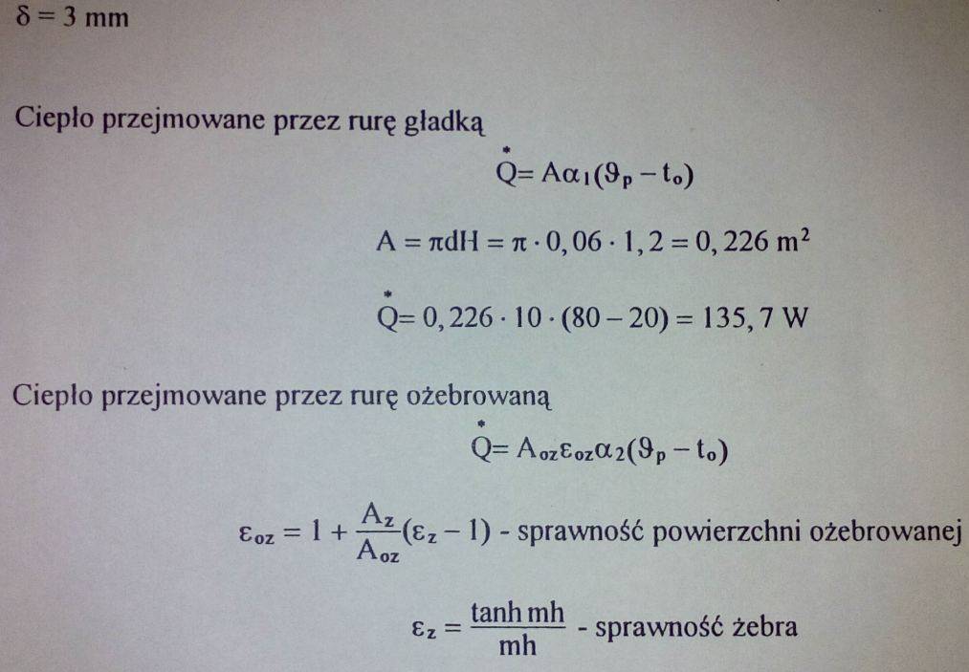
Żebra

Slide 21
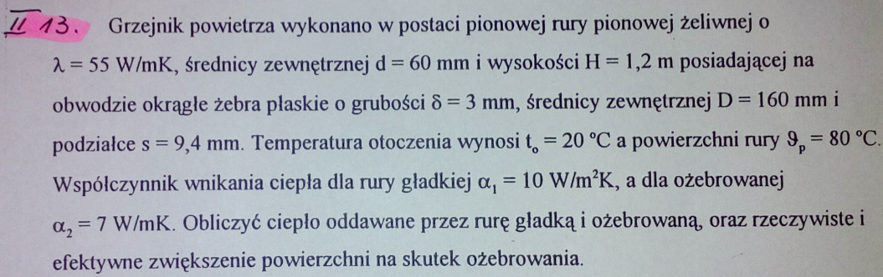
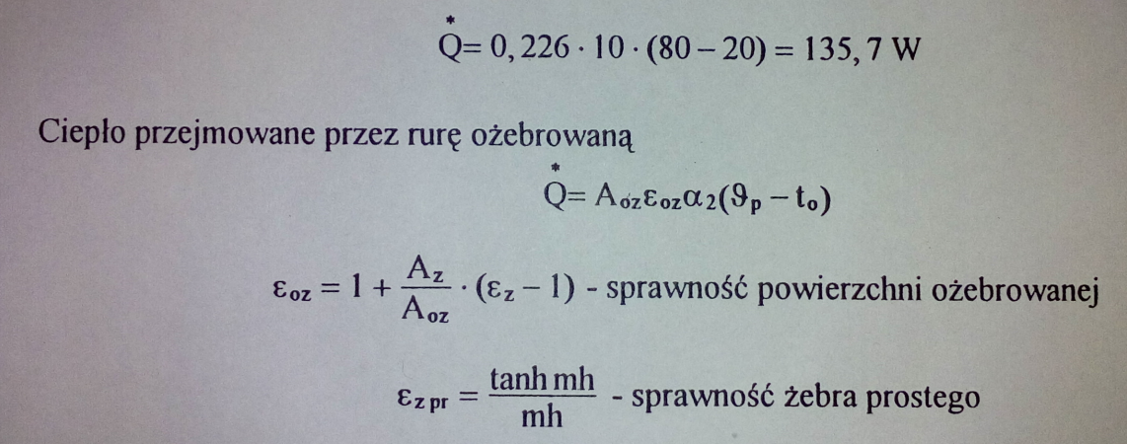
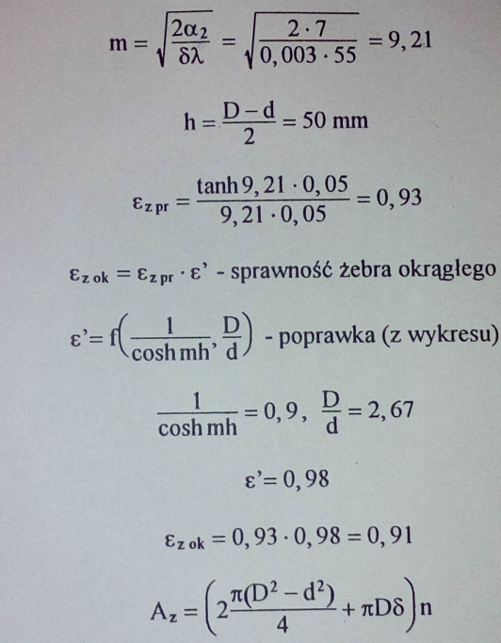
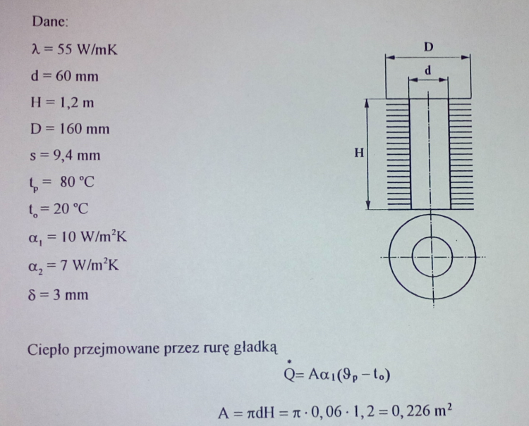
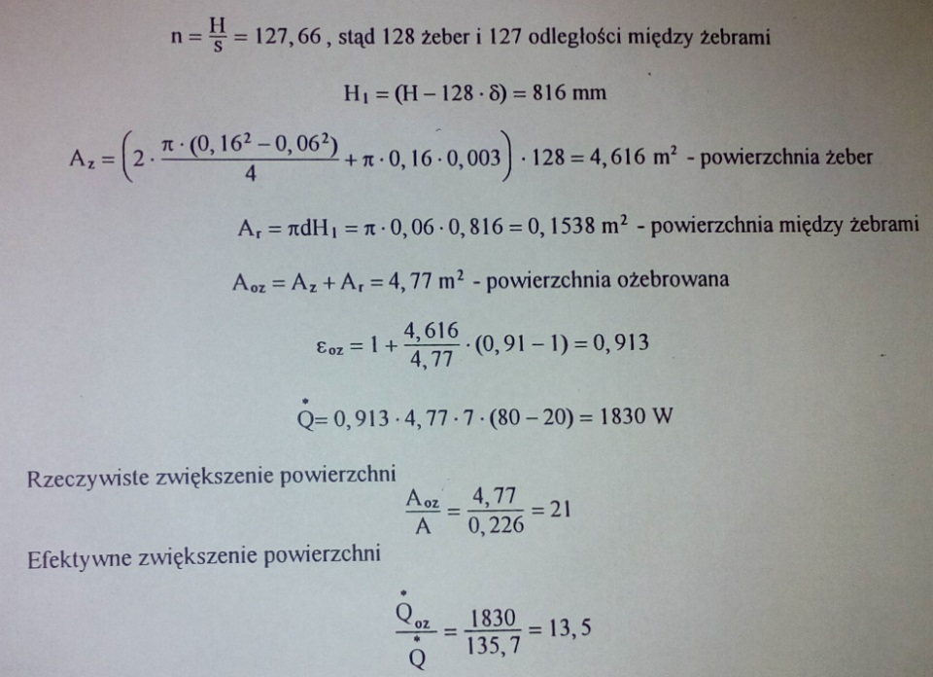
Żebra

Slide 22
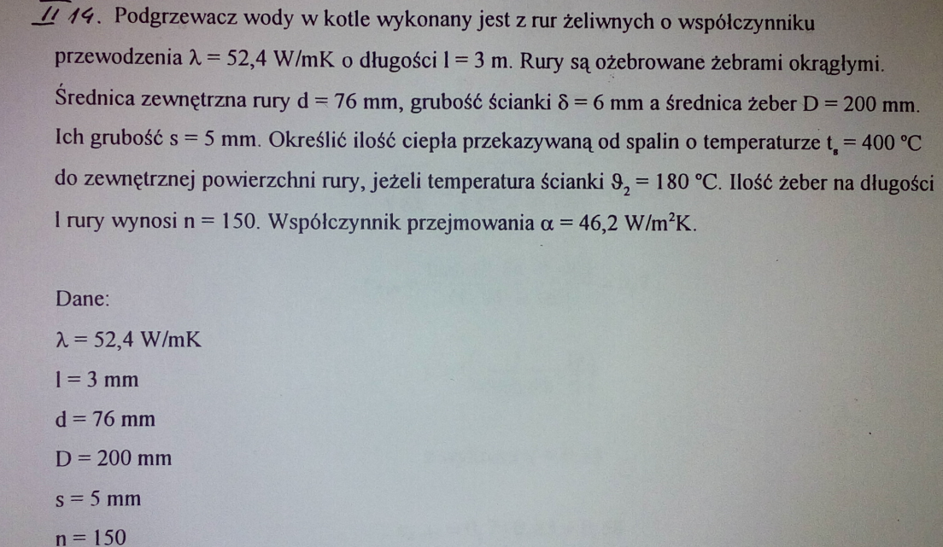
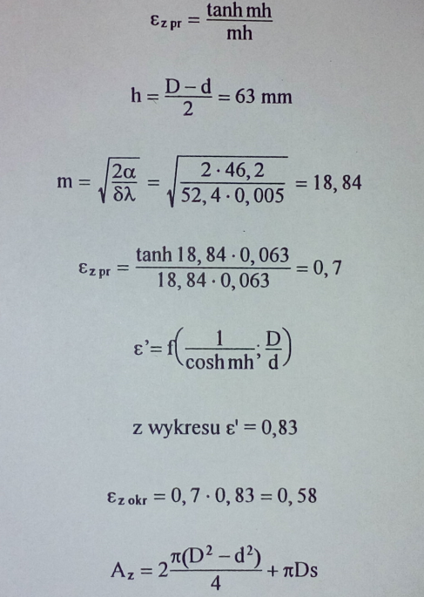
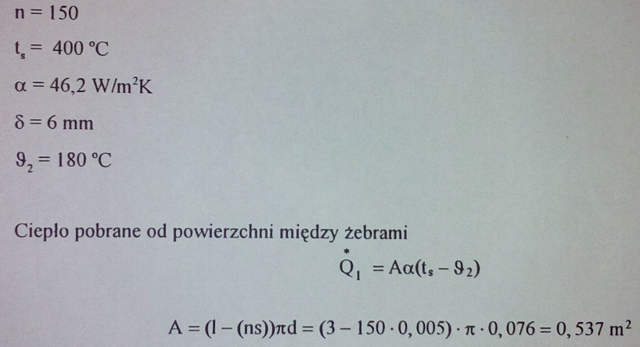
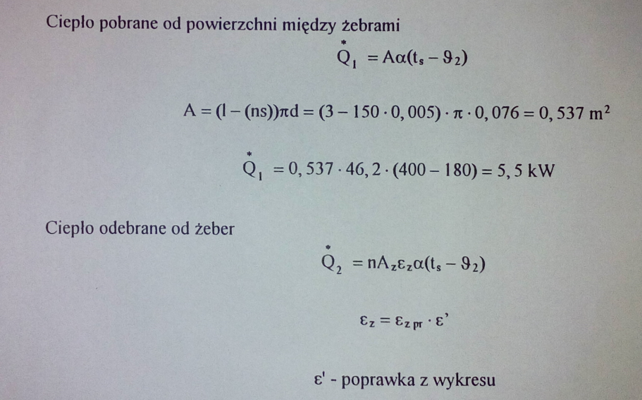
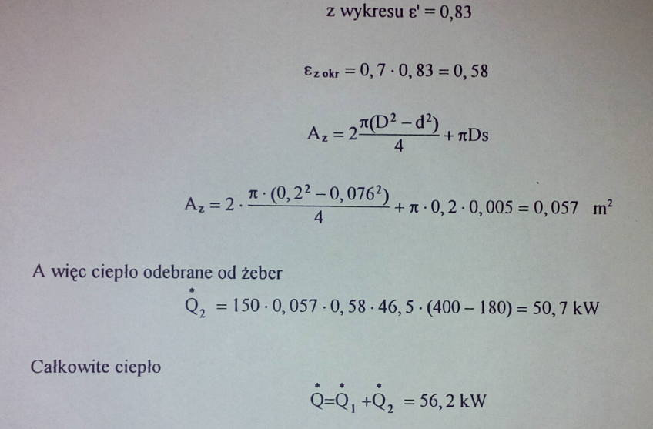
Żebra

Slide 23
Zadania WYMIANA CIEPŁA
Przykłady dydaktyczne:
konwekcja

Slide 24


KONWEKCJA swobodna omywanie ciał

Slide 25


Konwekcja swobodna- omywanie ciał

Slide 26



Konwekcja wewnątrz rurociągu

Slide 27




Konwekcja wewnątrz rurociągu

Slide 28


Konwekcja wewnątrz rurociągu

Slide 29
Zadania WYMIANA CIEPŁA
Przykłady dydaktyczne:
promieniowanie

Slide 30


Promieniowanie

Slide 31


Promieniowanie

Slide 32


Promieniowanie

Slide 33

Promieniowanie

Slide 34
Zadania WYMIANA CIEPŁA
Przykłady dydaktyczne:
wymienniki

Slide 35


Wymienniki

Slide 36


Wymienniki

Slide 37


Wymienniki

Slide 38



Wymienniki

